Slide 1

ВБ 2 «Внутрішня МЕДИЦИНА»
Вінницький національний медичний університет
ім. М.І. Пирогова МОЗ України
КАФЕДРА ВНУТРІШНЬОЇ МЕДИЦИНИ №3
СПЕЦІАЛЬНІСТЬ: 222 МЕДИЦИНА
ГАЛУЗЬ ЗНАНЬ: 22 ОХОРОНА ЗДОРОВ’Я
ОСВІТНЬО-ПРОФЕСІЙНА ПРОГРАМА: «МЕДИЦИНА»
РІВЕНЬ ВИЩОЇ ОСВІТИ: ДРУГИЙ (МАГІСТЕРСЬКИЙ)

Slide 2
Паспорт ОСВІТНЬОГО КОМПОНЕнТА
ВБ 2 «Внутрішня медицина»
Спеціальність: 222 Медицина
Курс: 6-й, ХІ-ХІІ семестр
Кредити: 50
Форма контролю: залік
Мова: українська, англійська
Пререквізити: всі основні освітні компоненти ОПП «Медицина» 1- 5 курсів.

Slide 3
Чому варто обрати цей курс
формує системне клінічне мислення
забезпечує фундаментальну базу медичної освіти
інтегрує теоретичні знання у клінічну практику
розвиває навички інтерпретації лабораторних та інструментальних досліджень
навчає веденню пацієнтів із коморбідними станами
розвиває здатність до прийняття обґрунтованих клінічних рішень
дає розуміння сучасних підходів доказової медицини
КЛЮЧОВА ПЕРЕВАГА:
формування доказово-орієнтовного клінічного мислення, інтеграція теоретичних знань у практичну діяльність та розвиток компетентності у прийняті складних клінічних рішень. Курс є фундаментальною складовою медичної освіти, що забезпечує базу для подальшої професійної спеціалізації.

Slide 4
Що ви будете вивчати
диференційна діагностика захворювань
інтерпретація лабораторних та інструментальних обстежень
комплексне ведення коморбідних пацієнтів
прийняття клінічних рішень у складних випадках

Slide 5
Що ви зможете за умови опанування курсу
Аналізувати клінічні симптоми та синдроми
Проводити диференційну діагностику захворювань
Інтерпретувати результати лабораторних та інструментальних досліджень
Формулювати попередній і клінічний діагноз
Приймати клінічні рішення у складних та коморбідних випадках
Застосовувати принципи доказової медицини на практиці
Оцінювати стан пацієнтів після оперативних втручань на серці та розуміти подальшу тактику ведення

Slide 6
Підсумковий контроль
Форми навчання
Залік:
Лекції
Практичні / Семінарські
Самостійна робота
Індивідуальна самостійна робота
на останньому практичному занятті
за умов успішного проходження курсу
(сума балів за всі види навчальної
діяльності - 122-200 балів) і
відсутності академічної заборгованості.

Slide 7
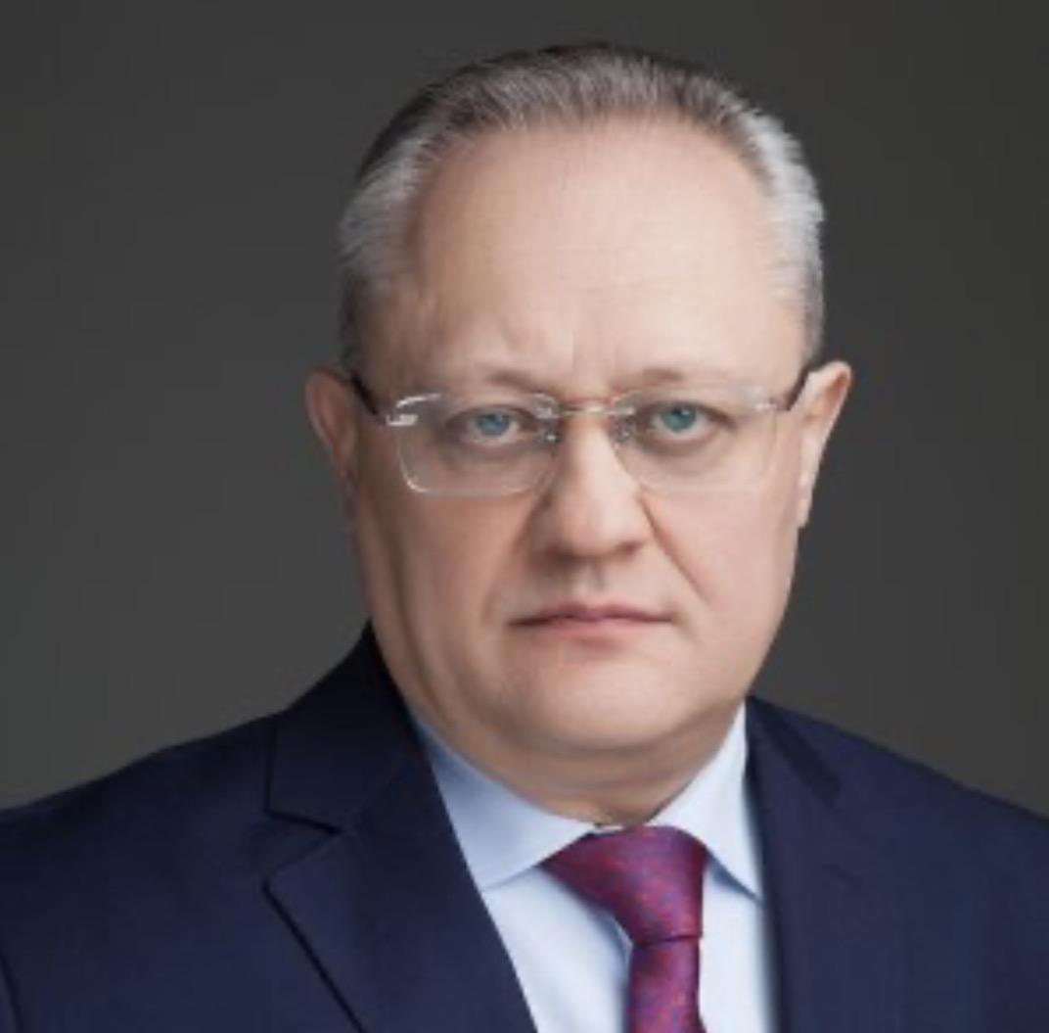
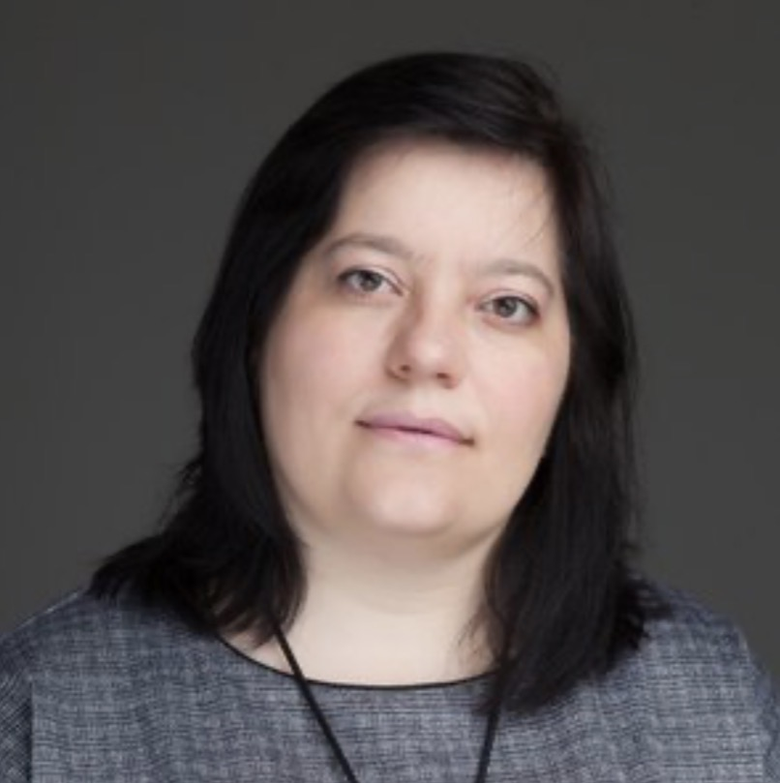
Контактна інформація
РОЗРОБНИКИ КУРСУ
Контактна інформація:
Вінниця, вул.Пирогова,56
Кафедра внутрішньої медицини № 3
o.afanasiuk@gmail.com
Професор Іванов В.П.
Доцент Афанасюк О.І.

